Slide 1
Orizzonti e sfide della logistica di oggi e di quella che verrà
Avv. Sara Armella
8 novembre 2019
Milano
Auditorium Giò Ponti di Assolombarda – via Pantano, 9

Slide 2
COMMERCIO E SUPPLY CHAIN INTERNAZIONALI:
QUALE FUTURO TRA VECCHI E NUOVI PARADIGMI POLITICO-ECONOMICI?
Copyright riservato. Sono vietati la riproduzione, l'elaborazione, la distribuzione, anche soltanto parziale, e ogni altro tipo di utilizzo senza previa autorizzazione.

Slide 3
DAZI USA e BREXIT
Copyright riservato. Sono vietati la riproduzione, l'elaborazione, la distribuzione, anche soltanto parziale, e ogni altro tipo di utilizzo senza previa autorizzazione.

Slide 4
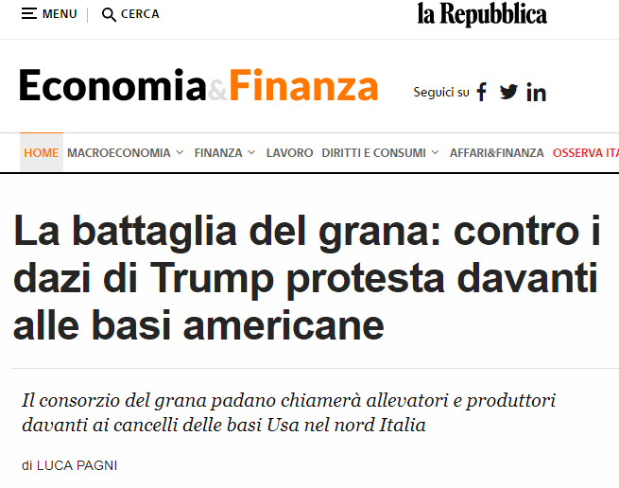
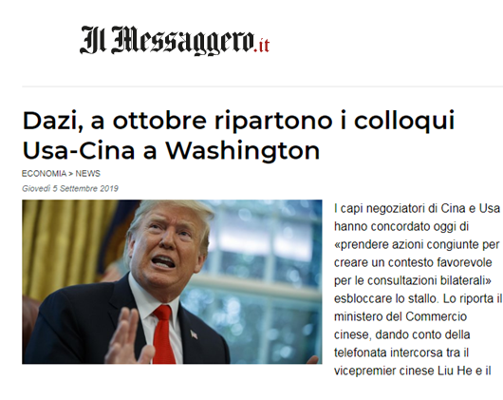
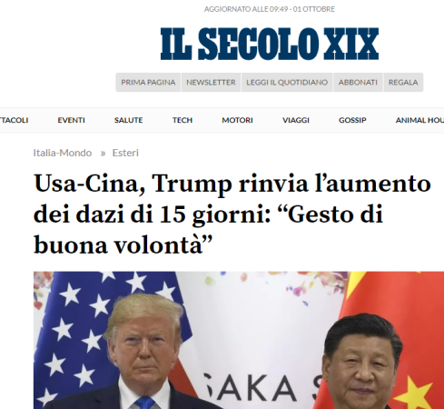
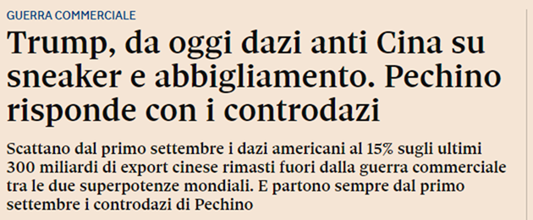
Copyright riservato. Sono vietati la riproduzione, l'elaborazione, la distribuzione, anche soltanto parziale, e ogni altro tipo di utilizzo senza previa autorizzazione.

Slide 5
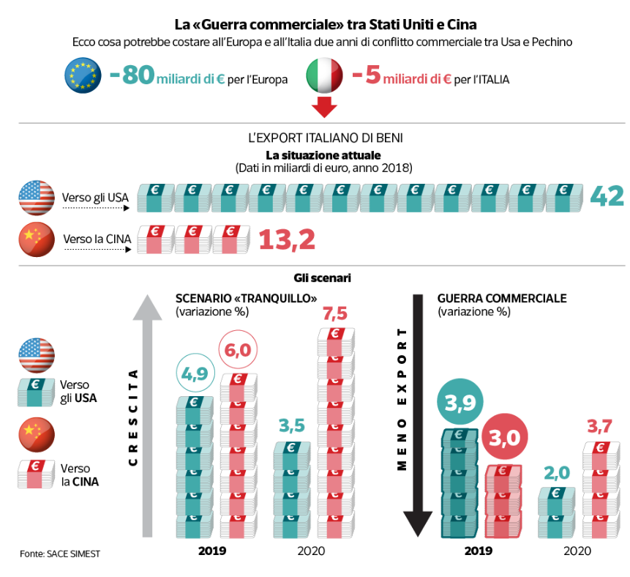
Copyright riservato. Sono vietati la riproduzione, l'elaborazione, la distribuzione, anche soltanto parziale, e ogni altro tipo di utilizzo senza previa autorizzazione.

Slide 6
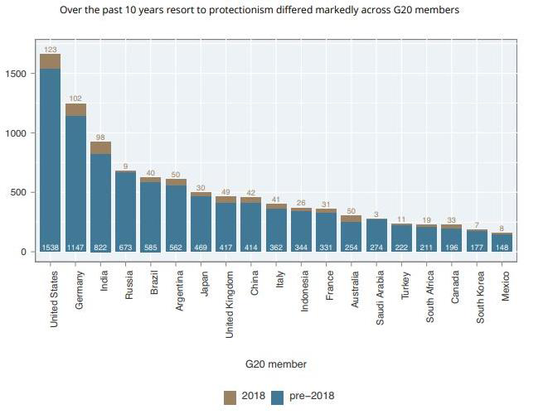
Brazen Unilateralism: the US-China tariff war in Perspective, The 23rd Global Trade Alert Report, www.globaltradealert.org)

Slide 7
Conseguenze future
Le guerre commerciali aumentano l'incertezza per le imprese
È legittimo aspettarsi che la politica commerciale di Trump possa comportare:
un calo della spesa negli investimenti aziendali e una diminuzione della produttività del lavoro con conseguenti ricadute sui salari reali
un dissolvimento delle catene del valore con un sostanziale aumento dei costi a carico delle imprese che dovranno far fronte al venir meno di importanti reti commerciali
1
2
3
una minore crescita della produttività e, in definitiva, livelli di vita più bassi
Source: Aghion P. and Howitt P. (2006), Appropriate growth Policy: a unifying framework, Journal of the European Economic Association

Slide 8
EFFETTI ECONOMICI
1% DAZI
- 6% IMPORTAZIONI
- 140 MILIARDI DI $ DI IMPORTAZIONI
- 19 MILIARDI DI $ DI SPESA PER I CONSUMATORI
- 7 MILIARDI DI $ ➔ PERDITA COMPLESSIVA DI WELFARE PER GLI USA
Source: Amiti M., Redding S. and Weinstein D., (2019), The Impact of the 2018 Trade War on U.S. Prices and Welfare, Working Paper, NBER, WP

Slide 9
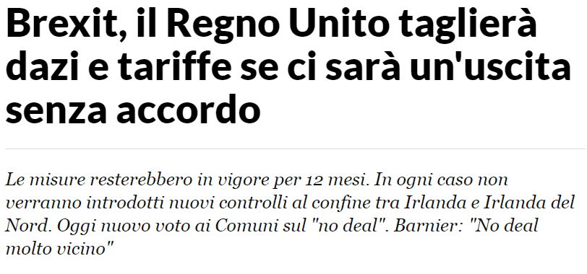
Copyright riservato. Sono vietati la riproduzione, l'elaborazione, la distribuzione, anche soltanto parziale, e ogni altro tipo di utilizzo senza previa autorizzazione.

Slide 10
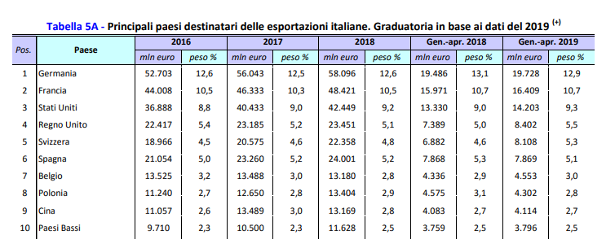
Export Italia – i principali partners
Fonte MISE
Copyright riservato. Sono vietati la riproduzione, l'elaborazione, la distribuzione, anche soltanto parziale, e ogni altro tipo di utilizzo senza previa autorizzazione.

Slide 11
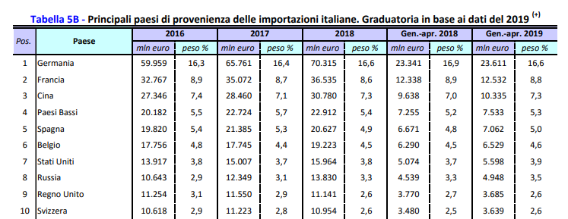
Import Italia – i principali partners
Fonte MISE
Copyright riservato. Sono vietati la riproduzione, l'elaborazione, la distribuzione, anche soltanto parziale, e ogni altro tipo di utilizzo senza previa autorizzazione.

Slide 12
Accordo «Johnson»
24 luglio 28 agosto 6 settembre 18 settembre 24 settembre 17 ottobre 31 ottobre
24 luglio 2019 sostituzione di Theresa May con Boris Johnson, tra i promotori della campagna “pro leave” del referendum sulla Brexit
28 agosto 2019 Boris Johnson decide di sospendere i lavori del Parlamento inglese fino al 14 ottobre 2019
6 settembre 2019 la Camera dei lord inglese, con la legge anti no-deal (“The EU Bill”) obbliga il Governo britannico ad avviare una nuova trattativa con l’Unione europea se, entro il prossimo 19 ottobre, non sarà raggiunto un nuovo accordo con Bruxelles
18 settembre 2019 il Parlamento europeo approva una risoluzione con la quale apre alla possibilità di un’eventuale richiesta di proroga della scadenza del 31 ottobre, per evitare un'uscita senza accordo
24 settembre 2019 la Corte Suprema britannica ha dichiarato illegittima la sospensione, consentendo la ripresa del dibattito parlamentare sulla Brexit.
17 ottobre 2019 Il Governo britannico e l’Unione europea nel mese di ottobre 2019 hanno condiviso la bozza di un nuovo accordo
31 ottobre 2019 data fissata per l’uscita automatica senza accordo nell’ipotesi del mancato terzo rinvio approvato con unanimità dal Consiglio europeo
PROROGA DELL’UE
Copyright riservato. Sono vietati la riproduzione, l'elaborazione, la distribuzione, anche soltanto parziale, e ogni altro tipo di utilizzo senza previa autorizzazione.

Slide 13
Nel momento economico attuale, e ancora più negli anni a venire, la crescita delle imprese sarà condizionata dalla loro capacità di comprendere il contesto economico insieme alle trasformazioni in atto e di adeguare la propria offerta
Lo sviluppo dell’export grazie ai nuovi accordi di libero scambio, il commercio elettronico, le guerre commerciali e i nuovi dazi, sono fattori che possono incidere fortemente sulle strategie aziendali e sulle linee di sviluppo
Copyright riservato. Sono vietati la riproduzione, l'elaborazione, la distribuzione, anche soltanto parziale, e ogni altro tipo di utilizzo senza previa autorizzazione.

Slide 14
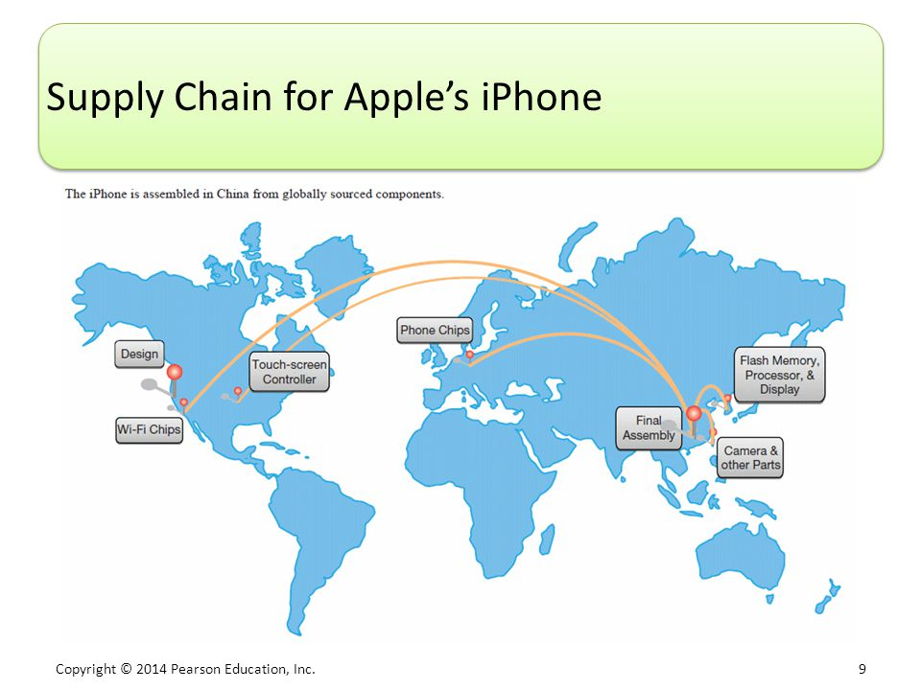
I cicli produttivi – la catena del valore
Copyright riservato. Sono vietati la riproduzione, l'elaborazione, la distribuzione, anche soltanto parziale, e ogni altro tipo di utilizzo senza previa autorizzazione.

Slide 15
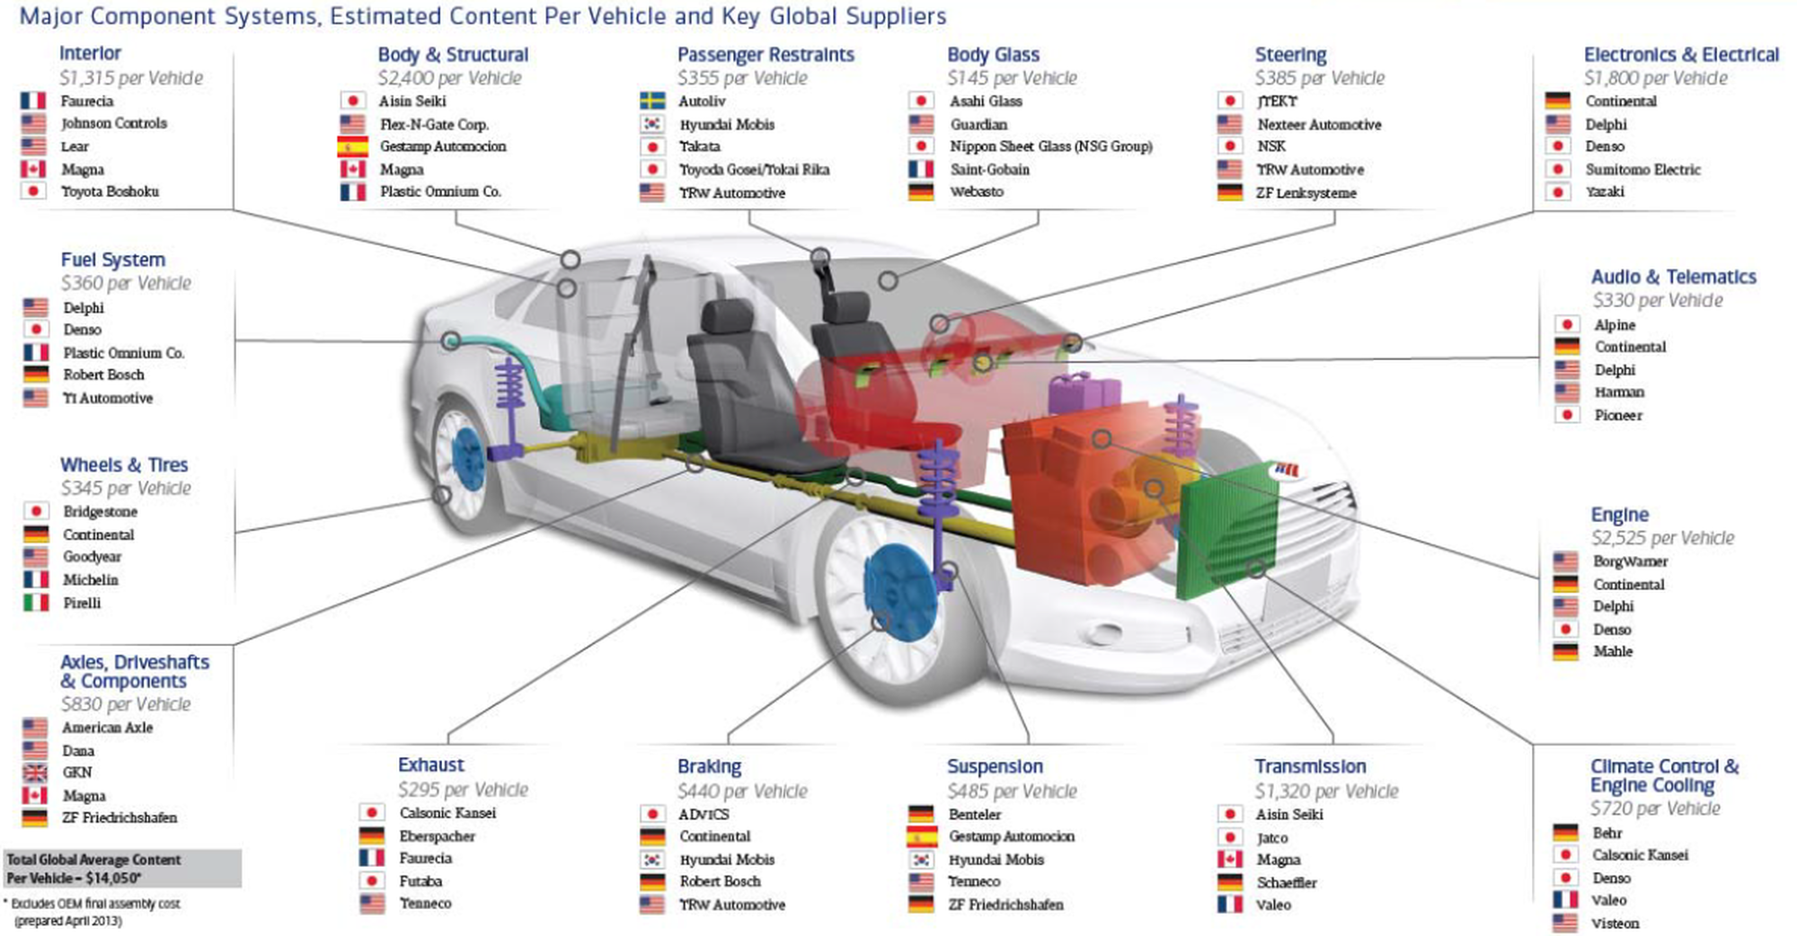
15
Le imprese affidano ad altre imprese la realizzazione di componenti
Copyright riservato. Sono vietati la riproduzione, l'elaborazione, la distribuzione, anche soltanto parziale, e ogni altro tipo di utilizzo senza previa autorizzazione.

Slide 16
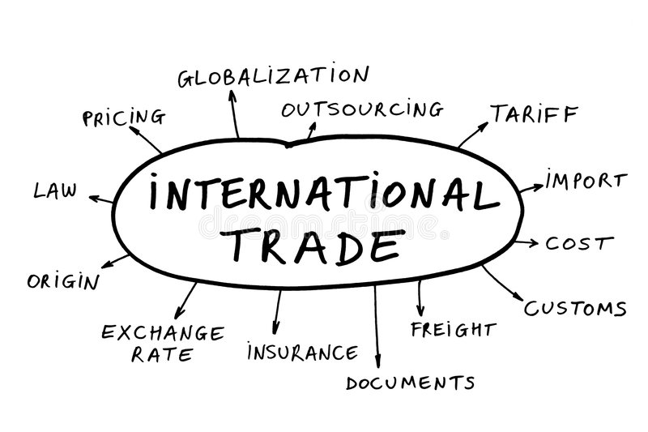
Operare con l’estero richiede competenza, preparazione e costante aggiornamento in settori finora poco noti
Copyright riservato. Sono vietati la riproduzione, l'elaborazione, la distribuzione, anche soltanto parziale, e ogni altro tipo di utilizzo senza previa autorizzazione.

Slide 17
Disintermediazione della catena distributiva
Manufacturer
Distributor
Container Ship
Consumer
Import Handler
Export Handler
Distributor
Wholesaler
Retailer
Catena logistica E-commerce
Manufacturer/Internet Enabled Retailer
Consumer
Intermediary Marketer + Shipper
Ordina, invia e paga
Fonte: eBay
Copyright riservato. Sono vietati la riproduzione, l'elaborazione, la distribuzione, anche soltanto parziale, e ogni altro tipo di utilizzo senza previa autorizzazione.

Slide 18
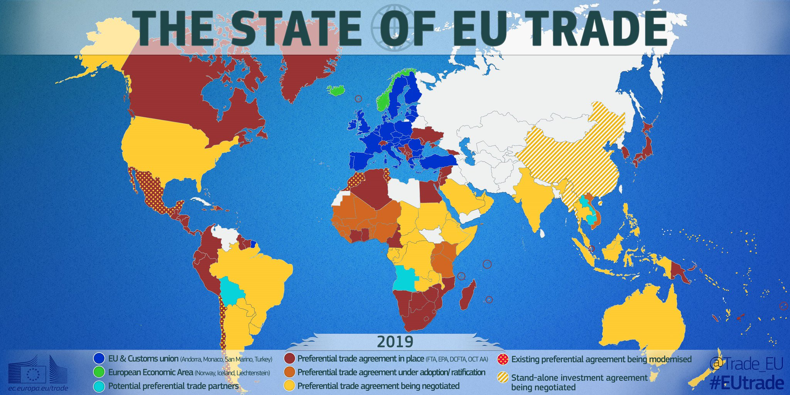
Copyright riservato. Sono vietati la riproduzione, l'elaborazione, la distribuzione, anche soltanto parziale, e ogni altro tipo di utilizzo senza previa autorizzazione.

Slide 19
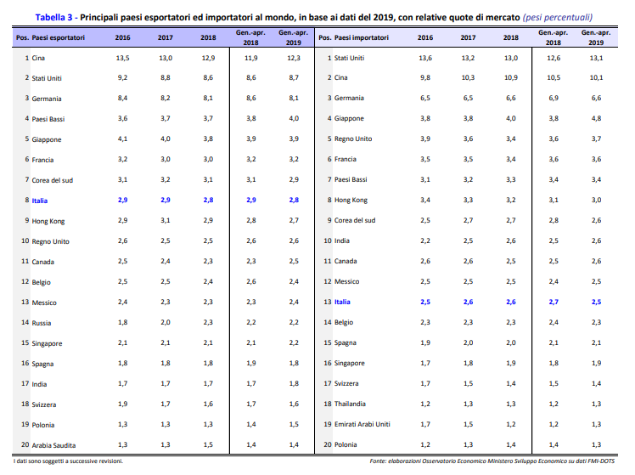
Copyright riservato. Sono vietati la riproduzione, l'elaborazione, la distribuzione, anche soltanto parziale, e ogni altro tipo di utilizzo senza previa autorizzazione.

Slide 20
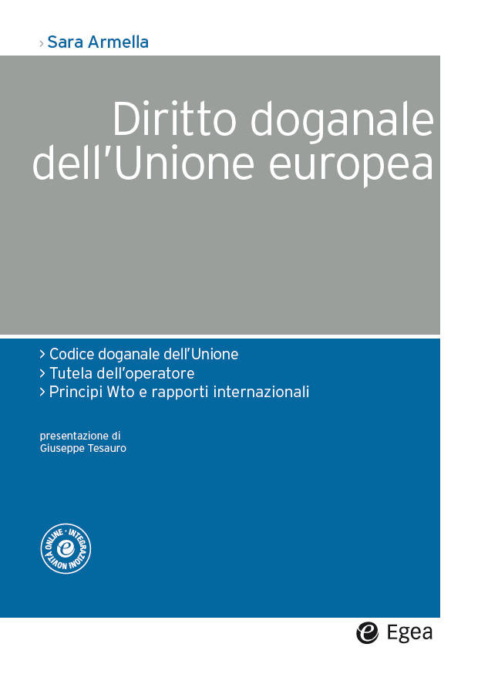
Grazie per l’attenzione!!
Seguiteci anche su Linkedin – profilo Studio Legale Armella e Associati – per essere sempre aggiornati sui temi fiscali e doganali
I testi e i commenti riportati nelle schede che precedono, ancorché frutto di un’attenta analisi e valutazione, devono intendersi forniti senza alcuna responsabilità.
Copyright riservato. È vietata ogni riproduzione, anche parziale.

